Slide 1
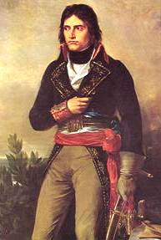
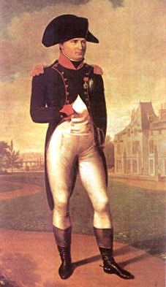
НАПОЛЕОНОВО
ДОБА
Наполеон
Бонапарта
(1769-1821 )

Slide 2
Пуно име:Наполеон I Бонапарта
Датум рођења:15. август 1769.
Место рођења:Ајачо (Корзика)
Датум смрти5. мај 1821.
Место смртиЛонгвуд (Света Јелена)
Титула:Цар Француске
Период:18. мај 1804.-11. април 1814.
Наследник:Луј XVIII
Породица:-Отац:-Карло Бонапарта
-Мајка:-Марија Летиција Рамолино
Супруге:-Жозефина -Марија Лујза
Деца:Наполеон 2 Бонапарта

Slide 3
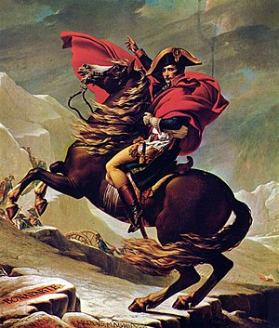
1796.-Наполеон комаnдује француском војском у Италији
Миром у Кампаформију 1797. преотима Aустрији Ломбардију и Венецију.
Неуспешна Египатскa експедицијa (1798-1799.) када је , попут Цезарa, покушао да освоји Египат :
Наполеонову флоту од 35 бродова, у повратку из Долине пирамида на ушћу Нила код Абукира ,сачекала je и потопила енглеска флота под командом адмирала Хорација Нелсона.
Наполеон наставља поход копном ка Јерусалиму али су Енглези докрајчили његове трупе у Сирији а он бежи у Париз.
Наполеон прелази Алпе

Slide 4
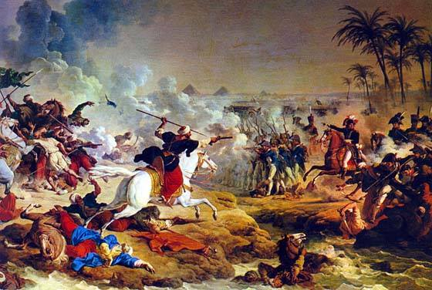
Битка код пирамида 21. јул 1798. године.

Slide 5
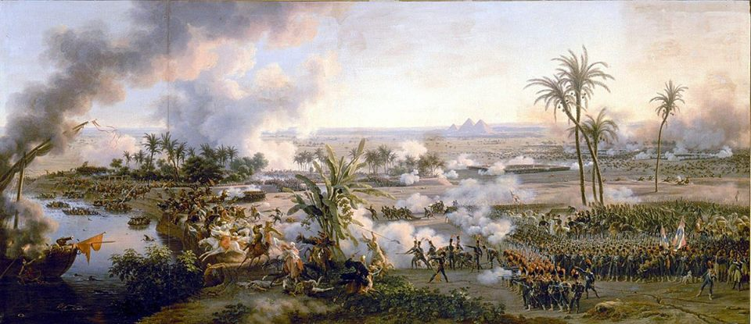
Битка код пирамида 21. јул 1798.

Slide 6
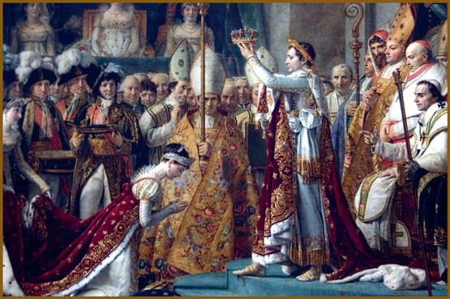
1804.Издавање Наполеоновог кодекса =Грађански законик
Најважнији правни пропис којим су потврђена начела из 1789.:лична слобода, једнакост пред законом, укидање феудализма, приватна својина, световни брак. Симболично су повезани Револуција и Царство.
Крунисање Наполеоназа цара 1804.

Slide 7
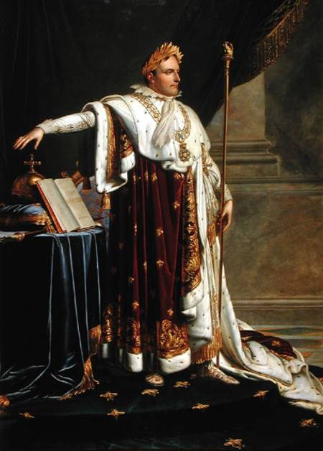
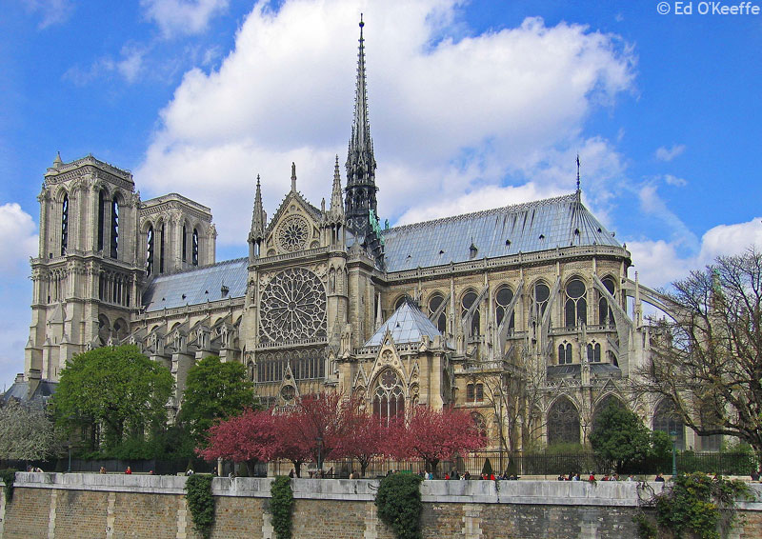
Наполеон се крунисао у катеррали Нотр Дам
Наполеон је после крунисања наставио победоносне ратове током прве деценије XIX века.

Slide 8
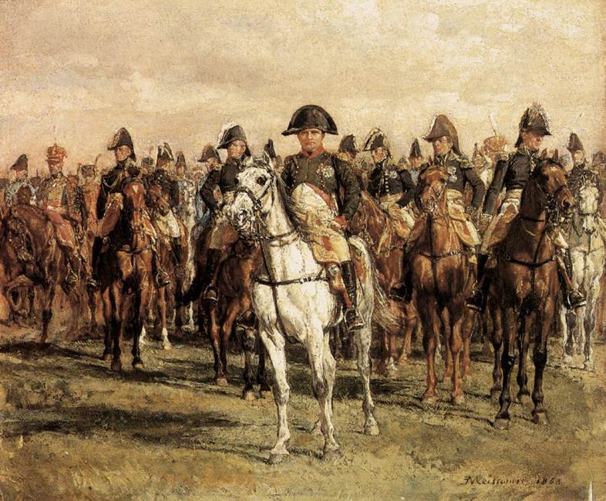
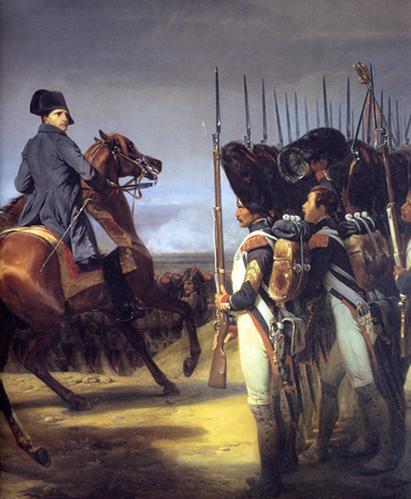
Највећи противник Француске била је Енглеска,која је организовала коалицију ради успешнијег супротстављања Наполеоновој освајачкој војсци.
Ове две државе биле су у рату,уз мале прекиде, све до 1815.Наполеон је тада створио највећу војску. Под француску заставу ставио је милион и сто хиљада војника, а 1812/3. још милион.

Slide 9
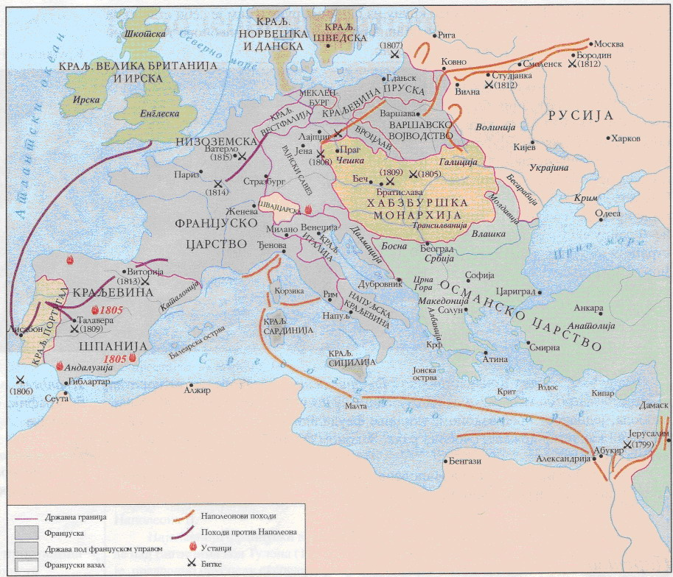
Еврoпа у време Наполеонових ратова

Slide 10
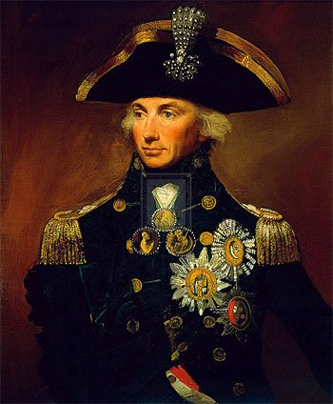
Хорацио Нелсон
Британска победа у бици код Трафалгара (1805) потврдила је поморску супериорност, коју је Велика Британија успоставила у 18. веку. Британска флота од 27 бродова уништила је здружену француску и шпанску флоту од 33 брода западно од рта Трафалгар у југозападној Шпанији. Рт Трафалгар се налазио између Гибралтара и Кадиза. Французи и Шпанци су изгубили 22 брода, а Британци ниједан. Британски командант адмирал Хорацио Нелсон погинуо је при крају битке и постао је највећи британски поморски херој.Наполеон је територије освојене на
Апенинском полуострво прогласио
Краљевином
Италијом.

Slide 11
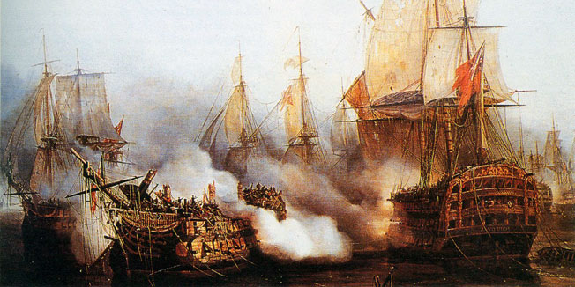
Наполеон је претрпео пораз од британске флоте под командом адмирала Хорација Нелсона у бици код Трaфалгара 21.10.1805.
Код Аустерлица 02.12.1805.Наполеонова војска побеђује војску Русије и Аустрије под командом Александра Суворова.

Slide 12
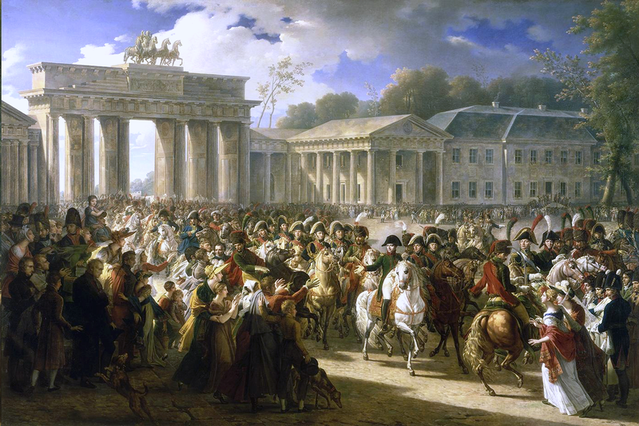
1806. Код Јене побеђује Пруску
Напоеон улази у Берлин
1806. у Берлину уводи Континенталну блокаду (забрањује Европи трговину са Великом Британијом )

Slide 13
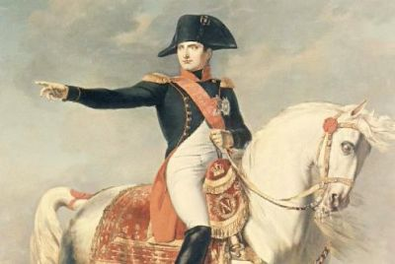
1809.крај Континенталне блокаде- срушила Русија
1812. Наполеон предводи ,,Велику армију” од 700. 000 војника у казнени поход на Русију.

Slide 14
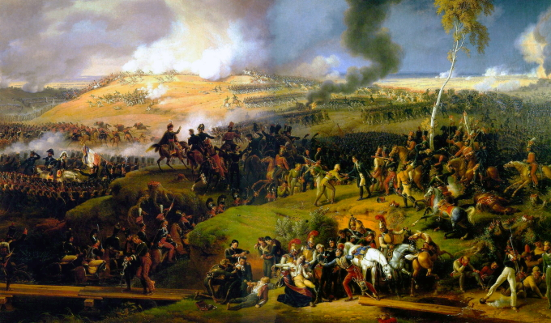
Генерал Михаил Кутузов спроводи ,,тактику спаљене земље “ и чекањa ефеката руског природног савезника- ,,зиме” .
Бородинска битака
После битке код Бородина 7.09.1812. Наполеон улази у изгорелу Москву.

Slide 15
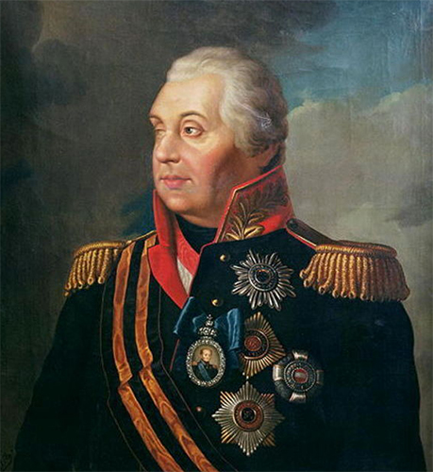
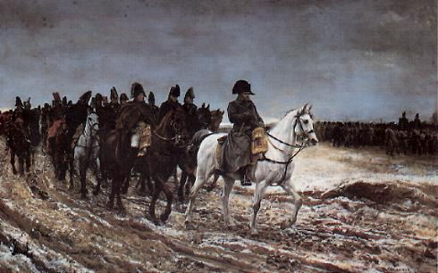
19.10.1812.Наполеон наређује повлачење из Русије због страшне зиме, глади, исцрпљености и сталних напада Руса.
У походу на Русију страдало 380 000. војника Велике Армије.
Кутузов је у ратовима са Турцима на Црном мору тешко рањен у главу. Учествовао у бици код Аустерлица, када је до пораза дошло зато што није прихваћена ратна тактика коју је предлагао.
Повлачење
Кнез Михаил Кутузов
руски комадант 1812.

Slide 16
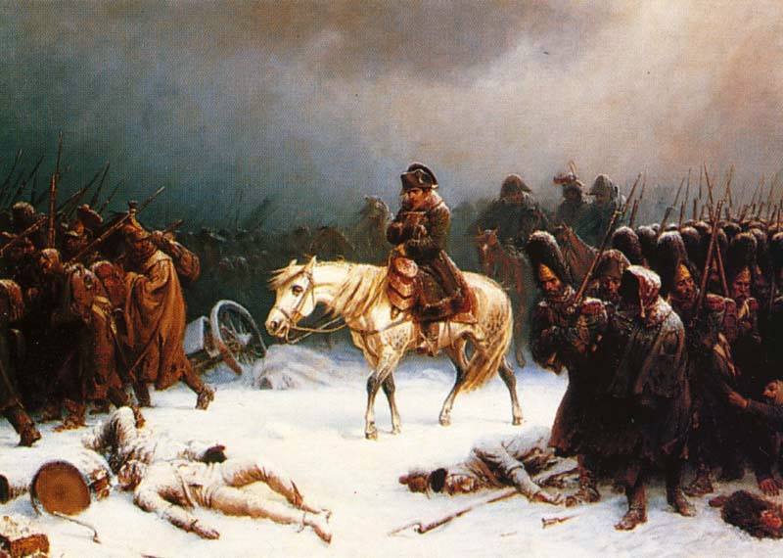
Повлачење Наполеона из Русије

Slide 17
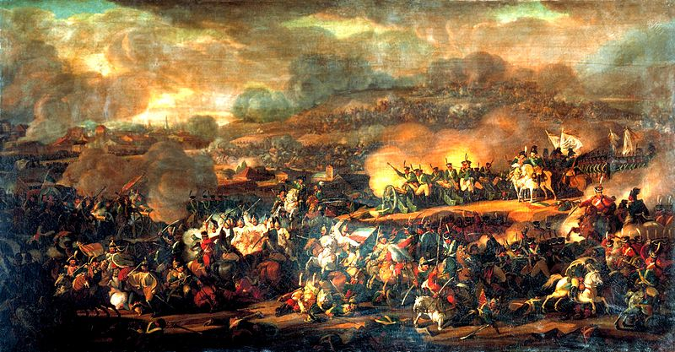
,,Битка народа” од 16-19.10.1813. код Лајпцига,
Руска војска је са пруском и хабзбуршком победила Француску.
“
Битка народа” код Лајпцига
1814. Руске трупе улазе у Париз.Наполеонова прва абдикација и прво прогонство на Елбу.
1814.Рестаурација династије Бурбона-на престо враћен краљ Луј XVIII

Slide 18
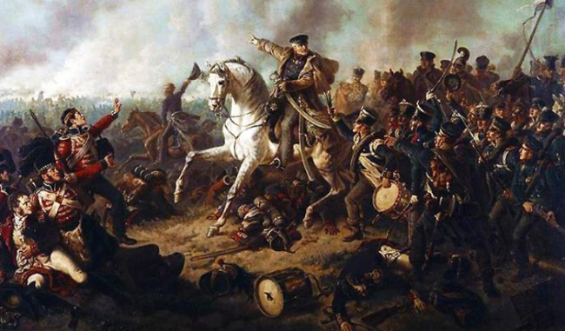
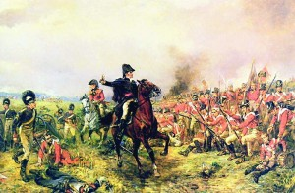
1814. Почео Бечки Конгрес-одрђена судбина Европе и Француске.
Пролеће 1815. Наполеон бежи са Елбе, враћа се на престо на 100 дана.
18.06.1815. Наполеонов коначни пораз код Ватерлоа у Белгији од европских владара под командом Војводе Велингтона и фон Гебхардa Блихера.
Ватерло
Друга абдикација и прогонство на Свету Јелену.

Slide 19
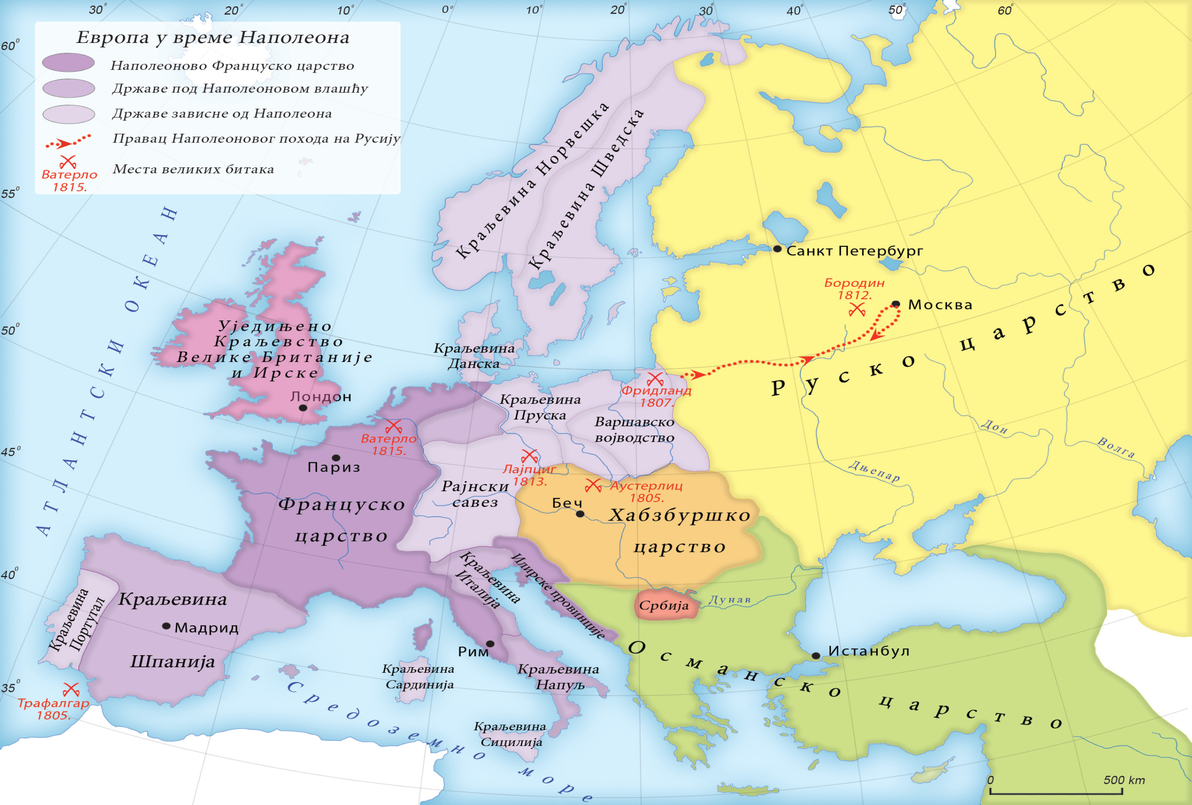

Slide 20
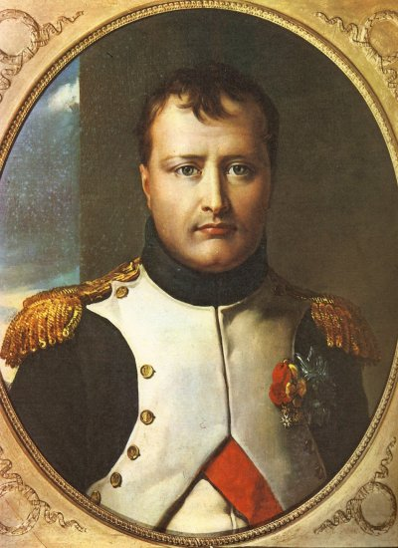
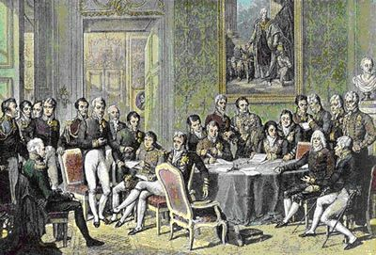
1815.Бечки конгрес враћа границе Француске на оне из 1792. пре освајања.
Бечки конгрес
.
Значај Напoлеонових ратова:
Иделе Француске револуције : СЛОБОДА, БРАTСТВО, ЈЕДНАКОСТ и нове замисли о народу, држави и законима Наполеон је проширио по свим освојеним земљама Европе од Шпаније до Пољске и Шведске.

Slide 21
Хвала на пажњи!
Аутор :
Душица Максимовић
ОШ Дудовица

